Slide 1



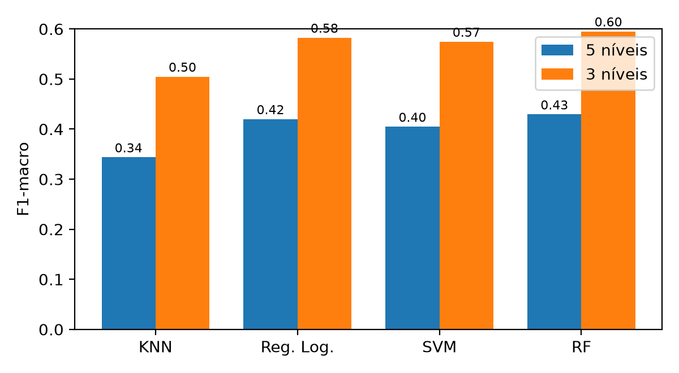
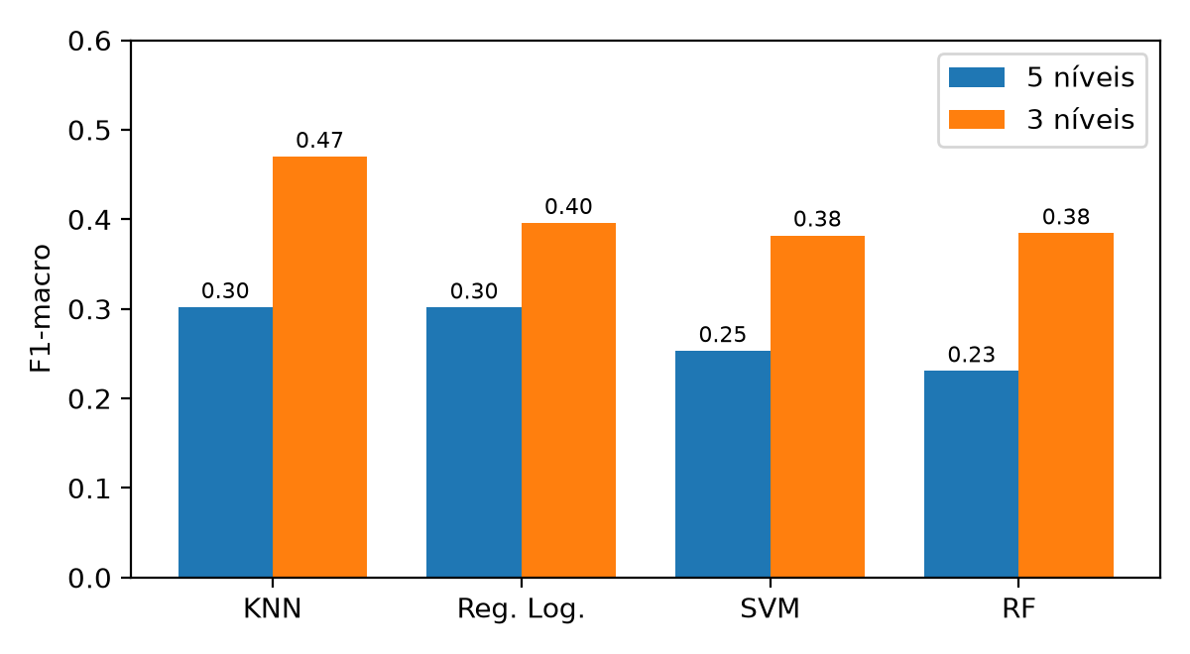
INF 420 - INTELIGÊNCIA ARTIFICIAL I - 2026/1
INSTITUTO DE INTELIGÊNCIA ARTIFICIAL E COMPUTACIONAL DA UFV - IDATA
UNIVERSIDADE FEDERAL DE VIÇOSA- DEPARTAMENTO DE INFORMÁTICA
CLASSIFICAÇÃO AUTOMÁTICA DA DIFICULDADE DE QUESTÕES DE PROGRAMAÇÃO UTILIZANDO APRENDIZADO DE MÁQUINA E LLMs
CARLOS EDUARDO PEREIRA OLIVEIRA E LUIS FELIPE MARTINS PEREIRA
CONTEXTUALIZAÇÃO
RESULTADOS
A classificação manual da dificuldade de questões de programação é cara, subjetiva e depende de especialistas. Estimá-la automaticamente apoia a recomendação personalizada e o estudo por nível.
Comparamos três abordagens: ML clássico com TF-IDF (KNN, SVM, RL, RF), um LLM (Llama 3.1-8B via Groq) e uma híbrida combinando TF-IDF a conceitos algorítmicos extraídos pelo LLM.
Base Neps (1.333 questões): Random Forest atingiu F1-macro = 0,595 (3 níveis) e 0,429 (5 níveis), acima do baseline majoritário (0,220 e 0,119).
Base INF110 (80 questões): KNN foi o melhor, com F1-macro = 0,470 em 3 níveis. Em 5 níveis, todos os classificadores ficaram abaixo de 0,32.
LLM puro teve desempenho INFERIOR ao ML clássico em ambas as bases (F1=0,281 vs 0,399 na Neps); a híbrida não superou o ML puro. A escala de 3 níveis foi mais robusta que a de 5 em ambas as bases.
OBJETIVOS
Comparar modelos clássicos de ML (KNN, SVM, RL, RF) e um LLM (Llama via Groq) na classificação automática da dificuldade de questões, em escalas de 3 e 5 níveis.
Avaliar se conceitos algorítmicos (15 features) extraídos por LLM agregam ganho preditivo ao TF-IDF, e construir um recomendador por similaridade conceitual + dificuldade compatível.
METODOLOGIA
Figura 1. F1-macro por modelo — base Neps (1.333 questões).
Figura 2. F1-macro por modelo — base INF110 (80 questões).
Duas bases independentes: INF110 (80 questões avaliadas por alunos) e Neps Academy (1.333 questões rotuladas por juiz). Enunciados passaram por limpeza (minúsculas, sem acentos, sem stop-words) e TF-IDF (até 5.000 features, n-gramas 1-2).
Treino com validação cruzada estratificada (k=5) e divisão 80/20 fixa por semente. A comparação final cruza: (A) ML puro com TF-IDF, (B) LLM puro few-shot (1 ex/classe) e (C) ML + 15 features binárias de conceitos algorítmicos do LLM.
CONCLUSÃO
ML clássico com TF-IDF superou o LLM aplicado diretamente em ambas as bases, com custo ordens de grandeza menor e sem cota de API.
A escala de 3 níveis é a granularidade recomendada. Os conceitos extraídos pelo LLM viabilizam um recomendador por similaridade + dificuldade predita, generalizável a bases sem rótulo.
REFERÊNCIAS
SALTON, G.; BUCKLEY, C. Term-weighting approaches in automatic text retrieval. Information Processing & Management, v. 24, n. 5, p. 513-523, 1988.
BREIMAN, L. Random Forests. Machine Learning, v. 45, n. 1, p. 5-32, 2001.
PEDREGOSA, F. et al. Scikit-learn: Machine Learning in Python. Journal of Machine Learning Research, v. 12, p. 2825-2830, 2011.

